Slide 1
Mekanizma Tekniği
DR. öğr. Üyesİ Nurdan Bİlgİn

Slide 2
Ders Politikası
Öğretim Üyesi: Dr. Öğr. Üyesi Nurdan Bilgin, Oda No: 309, e-mail:nurdan.bilgin@omu.edu.tr
Ders Kitapları: Mekanizma Tekniği, Prof. Dr. Eres Söylemez, Makine Teorisi, Prof Dr. Özgür Turan
Web Sayfası:http://otomatikkontrol.omu.edu.tr/dersler/
References:
J.E. Shigley and J.J. Uicker, “Theory of Machines and Mechanisms”, 2nd Edition, McGraw-Hill, 1995.
R.L. Norton “Design of Machinery”, 2nd Edition, McGraw-Hill, 1999
K.J. Waldron, G. L. Kinzel “Kinematics, Dynamics and Design of Machinery”, John Wiley, 2004

Slide 3
Ders Politikası
Değerlendirme Sistemi:
Kısa Sınavlar (3 adet) %18,
Ödevler (2 adet) %12,
Ara Sınav % 30,
Final %40
Derse Katılım: Finale katılma koşulu, derse %70 devamdır.

Slide 4
Dersin Öğrenme Çıktıları
Mekanizma tekniğinde temel kavramların öğrenilmesi
Mekanizmaların konum analizi ve bir hareket çevrimi boyunca konum değişimlerinin öğrenilmesi
Ani dönme merkezlerinin ne anlama geldiğinin, çeşitlerinin, nasıl bulunduğunun ve bu merkezlerde mekanizma uzuvlarının hızlarının ne olduğun öğrenilmesi
Mekanizmaların hızlarının bulunma yöntemlerini belirlemek ve bir hareket çevrimi boyunca uzuvların hız analizlerini yapabilme becerisi
Mekanizmaların ivme analizlerini yapabilme becerisi
Dişli mekanizmalarda hızların hesaplanması
Kam mekanizmalarının temel kavramlarını ve uydu çeşitlerini öğrenme, ve hız analizlerini yapabilme

Slide 5
Mekanizma Tekniği Eğitiminde Amaç
Makinalarda bulunan cisimlerin hareketlerinin incelenmesinde kullanılabilecek gerekli temel kuralları göstermek ve bu kurallardan faydalanarak makinaların gerek hareket analizi ve gerek hareket sentezinin yapılabilmesi için gereken bilgileri ortaya koymaktır.
Mekanizma Çalışmaları
Analiz, (Mekanizma Biliniyor)
Sentez, (Mekanizma Bilinmiyor)
Kinematik Analiz
Kuvvet Analizi
Tipin Belirlenmesi
Konum
Hız
İvme
Statik
Dinamik
İşlevsel Sentez, (hangisini tercih etmeliyiz)
Kinematik Sentez, (Boyutlarla oynarız)

Slide 6
Başlarken
Ders notları sayın Prof. Dr. Eres Söylemez’in izniyle http://www.makted.org.tr/ders_notlari.html
Adresinden erişilebilecek ders notları temel alınarak hazırlanmıştır.
Daha geniş bilgi ve animasyonlar için ilgili sayfayı ziyaret etmeniz önerilmektedir.

Slide 7
Ders 1: Mekanizma Tekniğine Giriş
Çalışma Alanı
Basit Mekanizma Uygulamalarına Örnekler
Mekanizma tekniğinde temel kavramlar

Slide 8
Çalışma Alanı
Makina, Reuleaux'ya göre, tabiatta mevcut mekanik kuvvetlerin belirli bir hareket ile birlikte iş yapmasını sağlayabilen, kuvvete karşı direnç gösterebilen cisimlerin birleştirilmesi ile oluşturulan bir sistemdir.
Makinanın bu tanımı sadece mekanik makinaları içerir. Bu tanımlama ısı makinalarını veya bir bilgi işlem makinasını makina olarak kabul etmeyen bir tanımdır.

Slide 9
Çalışma Alanı
Diğer yandan;
Mekanizma, kuvvet ve hareket iletimi için kullanılabilen rijid (direngen) cisimlerin rijid (direngen) mafsallarla birleştirildiği sistem olarak tanımlanabilir.
Veya
Mekanizmalar, öngörülmüş biz düzen uyarınca hareket iletecek şekilde şekilklendirilip bir araya getirilmiş rijid (direngen) cisim topluluklarıdır denilebilir.

Slide 10
Çalışma Alanı
Makina | Mekanizma
Belirli bir amaç için üretilir | Bir çok farklı amaç, için farklı makineler içerisinde kullanılabilir
Makinalar yaptıkları iş için analiz edilir | Mekanizmanın analizi ve sentezi ile istenilen makinenin hareket profili oluşturulur veya anlaşılır.
Makina gerçek (reel) sistemlerdir. | Mekanizma, idealleştirilmiş bir sistemdir.
Makinalarda, hidrolik sistemler, esnek sistemler, elektronik sistemler bulunur. | Mekanizmalar rijid cisimlerin rijid mafsallarla birleştirildiği sistemlerdir.

Slide 11
Çalışma Alanı
Mekanizma ve makina arasında en önemli fark bir makinanın belirli bir amaç için üretilmiş olmasıdır.
Buna karşın mekanizma daha geneldir ve çok farklı makinalarda kullanılıyor olabilir.
Makinalar temel olarak yaptıkları iş için incelenirken, mekanizmalar kullanım alanına bakılmadan incelenerek farklı uygulamalarda benzer mekanizmalar için de geçerli olabilecek sonuçlar çıkarılmaya çalışılır.
Mekanizma, kendisini inceleyerek makina yapısını analiz ve sentez edebileceğimiz bir idealleştirilmiş sistemdir. Oysa makina gerçek (reel) bir sistemi ifade eder.
Makinalarda ayrıca hidrolik kuvvet iletim kısımları, yay gibi rijit olmayan elemanlar ve bilhassa son yıllarda çok görülen elektronik kontrol elemanları bulunabilir. Bu tip rijit olmayan kısımlar, mekanizma için verilmiş olan tanıma göre mekanizma tekniği çalışmalarında ihmal edilecektir.

Slide 12
Basit Mekanizma Uygulamalarına Örnekler
Şekilde görülen makina, çoğu inşaat alanında, yol yapımında gördüğümüz ön yükleyici ve kazıcı makinasıdır. D ön Kepçesi kullanılarak yerden kaldırılan toprak veya taş bir kamyona yüklenebilir. A da görülen kepçe ise kanal açmak, çukur kazmak için kullanılabilir.

Slide 13
Basit Mekanizma Uygulamalarına Örnekler

Slide 14
Basit Mekanizma Uygulamalarına Örnekler
Beton Pompası , yüksek binalara sıvı beton pompalamaya yarayan bir araçtır.

Slide 15
Mekanizma tekniğinde temel kavramlar
Kinematik Eleman, Kinematik Çift
Mafsallar mekanizmaların en önemli parçalarıdır.
Mafsallarda oluşan hareket serbestlikleri ve bu hareket serbestliklerinden kaynaklanan cisimlerin birbirlerine göre bağıl hareketleri, bir mekanizmayı diğerinden ayıran özelliklerdir.

Slide 16
Mekanizma tekniğinde temel kavramlar
Kinematik Eleman, Kinematik Çift
Kinematik eleman, bir rijit cismi diğer bir rijit cisme, birbirlerine göre bağıl hareket yapabilecek şekilde bağlamak için kullanılan rijit cisim kısmına denir.
Bağlanan cisimler arasında mutlaka bağıl hareket olması şarttır; ve iki cisim arasında olası bağıl hareket, belirli yönlerde sınırlanacaktır.

Slide 17
Mekanizma tekniğinde temel kavramlar
Kinematik Eleman, Kinematik Çift
Kinematik çift veya mafsal, iki rijit cisim üzerinde bulunan kinematik elemanların yan yana getirilmesinden oluşan bağlantıdır.
Bir mekanizmada kullanılan kinematik çift çeşitleri ve bu kinematik çiftlerin mekanizma içinde dağılımı, mekanizmanın temel özelliklerini tanımlar.

Slide 18
Mekanizma tekniğinde temel kavramlar
Uzuv-Kinematik Zincir
Bir rijit cisim üzerinde kinematik çift oluşturan en az iki kinematik eleman var ise, bu cisme uzuv denir.
Uzuv ikiden fazla kinematik eleman ihtiva edebilir (fakat iki kinematik elemandan az olamaz).
Uzuvlar iki, üç, dört kinematik elemanlı olarak kinematik eleman sayısına göre sınıflandırılabilir.

Slide 19
Mekanizma tekniğinde temel kavramlar
Uzuv-Kinematik Zincir
Birbirlerine kinematik çiftlerle bağlanmış uzuvlar bir zincir oluşturacaktır. Bu zincire Kinematik Zincir denir.
Eğer kullanılan kinematik çiftlerin hepsi kapalı kinematik çift ise, bu zincir "Kapalı kinematik zincir" dir, kinematik çiftlerden birisi açık ise "Açık kinematik zincir" söz konusudur.

Slide 20
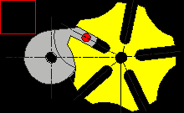
Mekanizma tekniğinde temel kavramlar
Kinematik çiftler çok çeşitli şekilde sınıflandırılabilir. Burada temel ve en çok kullanılan sınıflandırmalar kullanılacaktır.
Kapalı kinematik çiftlerde, iki kinematik eleman arasında temas, mekanizmanın tüm hareketi süresince mevcuttur.
Yandaki şekilde bir kapalı kinematik çift görülmektedir.
Açık kinematik çiftlerde, kinematik elemanlar hareketin tümü boyunca temas etmeyebilirler ve bu temas kontrol edilebilir.
Yanda Genova Mekanizması olarak adlandırılan bir kesikli hareket mekanizması görülmektedir.

Slide 21
Mekanizma tekniğinde temel kavramlar
Kapalı kinematik çiftlerde eğer temas bir kuvvetten dolayı ise, bu tür kinematik çiftler kuvvet kapalı olarak adlandırılacaktır.

Slide 22
Mekanizma tekniğinde temel kavramlar
Kinematik çiftlerin geometrik şekillerinden dolayı aralarında devamlı temas sağlanıyor ise, bu tür kinematik çiftler şekil kapalıdır.
Şekil kapalı kinematik çiftlerde bir kinematik eleman diğerini sarar.

Slide 23
Mekanizma tekniğinde temel kavramlar
Kapalı kinematik çiftler ayrıca temas şekline göre basit veya yüksek kinematik çift olarak sınıflandırılabilir.
Basit kinematik çiftlerde kinematik elemanlar bir yüzey boyunca temas ederler. Bu durumda temas gerilimleri daha düşük olacaktır.
Şekilde bir basit kinematik çift görülmektedir.

Slide 24
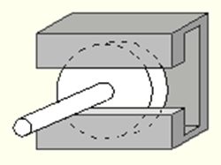
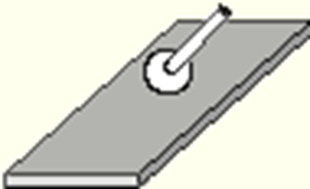
Mekanizma tekniğinde temel kavramlar
Yüksek kinematik çiftlerde ise temas, geometrik olarak bir nokta veya bir çizgi üzerindedir.
Aşağıda, şekil kapalı kinematik çiftde çizgisel bir temas sağlanmaktadır.
Kuvvet kapalı çift ise noktasal bir temas sağlamaktadır.

Slide 25
Serbestlik Derecesi
Mekanizmaların serbestlik derecesini bulmayı gelecek dersimizde öğreneceğiz.
Bu gün gelecek hafta kullanacağımız kavramlara giriş yapıyoruz.
Uzay serbestlik derecesi, o uzayda bulunan bir cismin konumunu belirlemek için gerekli olan bağımsız parametre sayısıdır.
Üç boyutlu Uzay Serbestlik Derecesi $λ=$6’dır:
Düzlemde Uzay Serbestlik Derecesi $λ=$3’dür:

Slide 26
Uzay Serbestlik Derecesinin Belirlenmesi
Şu şekilde belirlenir: cismin üzerinde aynı doğru üzerinde bulunmayan her hangi üç noktanın (P₁, P₂, P₃ ) konumu belirlendiğinde, rijidite kavramından diğer noktaların konumu belirlenmiş olacaktır. Bu üç noktanın her birinin konumu üç parametre ile belirlenir (P₁(x₁, y₁, z₁), P₂ (x₂, y₂, z₂) ve P₃ (x₃, y₃, z₃)). Bu durumda üç noktanın ve dolayısı ile cismin konumunu belirlemek için dokuz parametre gerekli görülür ise de, cismi rijit kabul ettiğimizden bu üç nokta arasında uzaklıklar sabit olacaktır. Bu sabit uzaklık şartı dokuz parametre arasındaki şu üç ilişkiyi tanımlayacaktır:
Dokuz parametre (x_{i}, y_{i}, z_{i} : i =1,2,3) ve bu parametreler arasında üç denklem bulunmaktadır. Bu durumda bu parametreler arasından sadece altısını tanımladığımızda üç noktanın ve dolayısı ile cismin konumu belirlenmiş olacaktır. Bağımsız parametre sayısı altı olduğundan genel uzayda serbestlik derecesi altıdır.

Slide 27
Bir kinematik çiftin (mafsalın) serbestlik derecesi
Bir kinematik çiftin (mafsalın) serbestlik derecesi, o mafsalla birleştirilen cisimlerin birbirlerine göre bağıl konumlarını belirlemek için kullanılması gerekli bağımsız parametre sayısıdır.
Kinematik çiftlerin serbestlik dereceleri ve bu serbestliklerin müsaade ettiği hareketin yönü ve tipi (dönme veya öteleme), kinematik çiftleri birbirinden ayıran en önemli özelliktir ve bu özellikler kinematik çiftlerin tiplerini belirlemekte kullanılır.

Slide 28
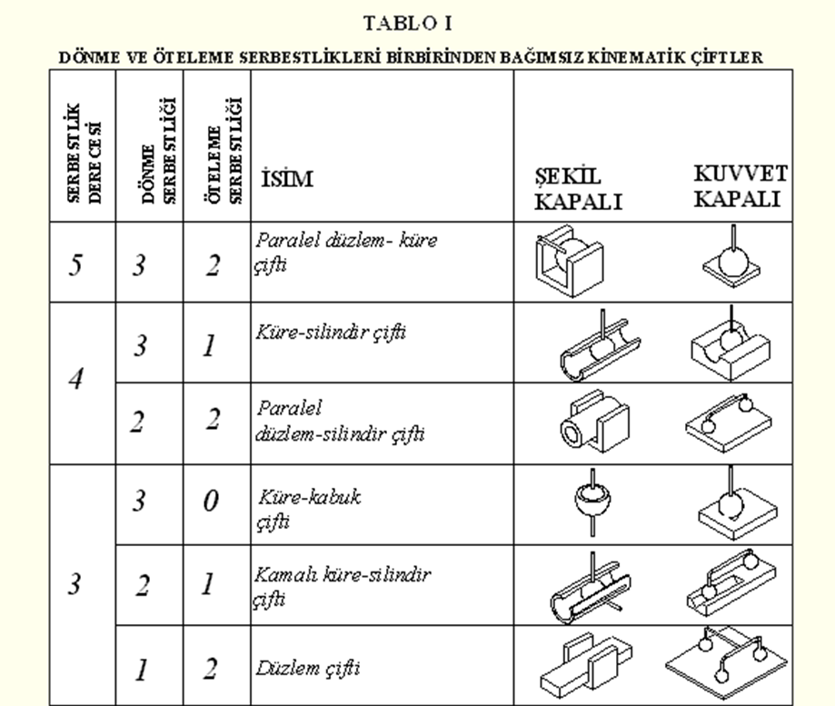

Slide 29
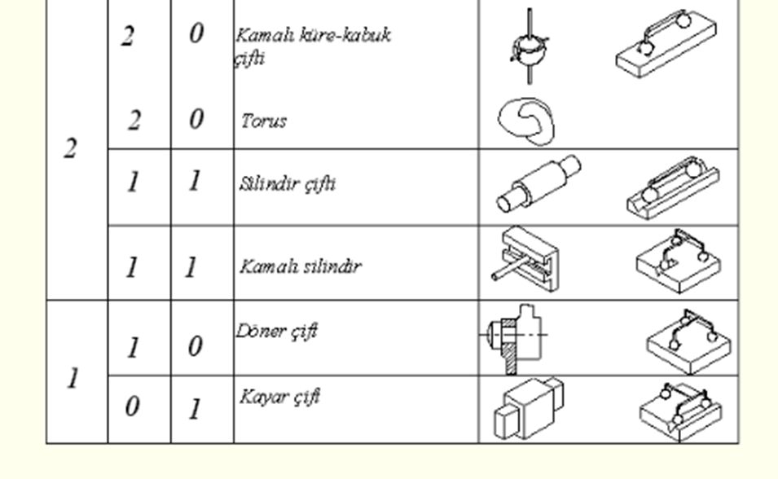

Slide 30
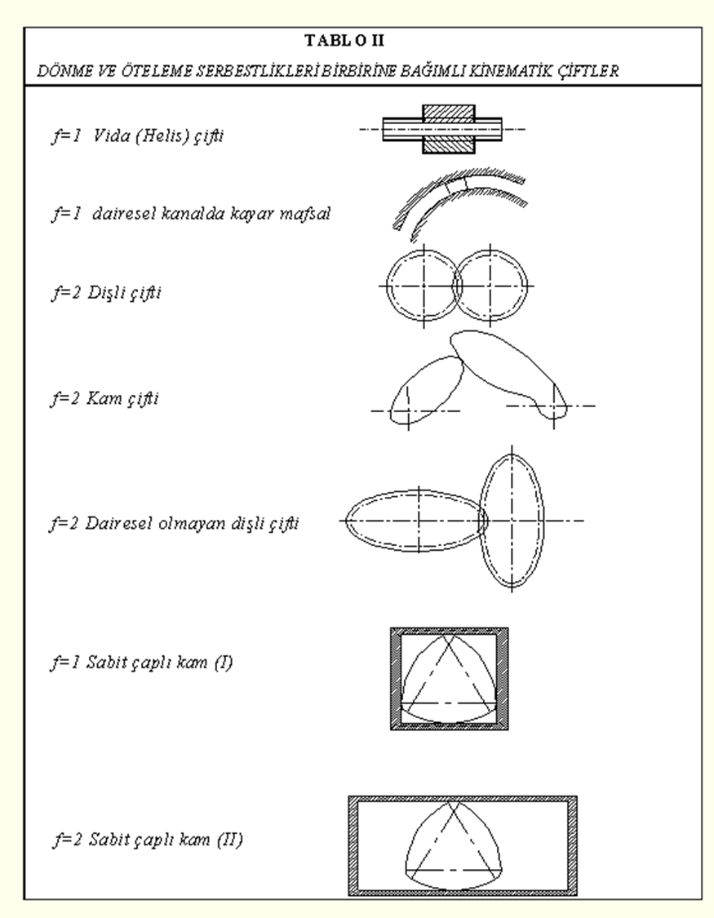

Slide 31
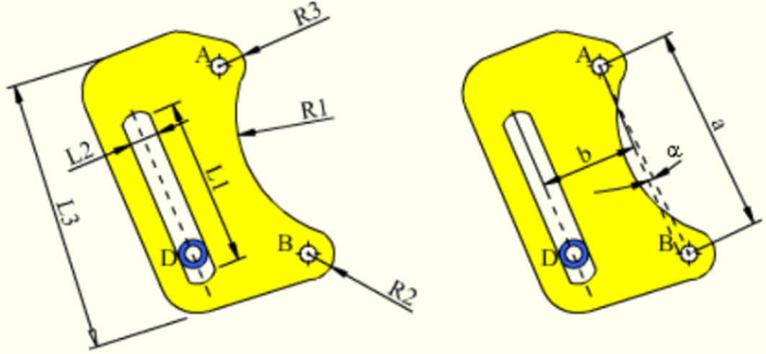
Kinematik Boyut
Bir mekanizmada bulunan uzuvların kinematik boyutu o uzvun üzerinde bulunan kinematik elemanların birbirlerine göre konumlarını belirleyen boyutlardır ve bu boyutlar verildiğinde kinematik açıdan uzuv boyutları tanımlanmıştır. Bu boyutlar genellikle uzunluk ise de iki doğru arasında kalan bir açı da olabilir.

Slide 32
Uzuv-Kinematik Zincir
Kinematik zincir gerçek mekanizma yapısının bir modelidir.
Bu modelde uzuv boyutları, yapısı ve şekli, mafsal yapısı ve şekli önemli değildir (tabiki mafsalın serbestlik derecesi önemlidir).
Genellikle bu zincir modelinde uzuvlar bir doğru, bir üçgen veya dörtgen gibi basit şekillerle gösterilirler.
Bu üçgen veya dörtgenin her bir köşesinde bir kinematik eleman bir başka uzuvda bulunan bir kinematik elemana bağlıdır.

Slide 33
Uzuv-Kinematik Zincir
Bazı mafsal noktalarında ikiden fazla uzuv birbirine bağlı olabilir. Bu durumda o mafsal ile birleştirilen uzuv sayısından bir eksik sayı, mafsal derecesi olarak alınır ve o noktada mafsal derecesi kadar mafsal olduğu kabul edilir. Mafsal derecesi ile mafsal serbestlik derecesi iki farklı kavramdır.

Slide 34
Uzuv-Kinematik Zincir
Kinematik zinciri oluşturan tüm uzuvların hareketi aynı düzlemde veya birbirlerine paralel düzlemlerde ise, bu kinematik zincirler "Düzlemsel kinematik zincir" dir.
Uzuvların üzerinde bulunan noktaların tümü aynı merkezli küreler üzerinde hareket ediyor ise, "Küresel kinematik zincir" dir.
En genel zincir ise "Uzaysal kinematik zincir" dir.
Kinematik zincirde bulunan bir uzvun sabitleştirilmesi ile elde edilen sistem mekanizmadır. Bu tanım mekanizma için önceden vermiş olduğumuz (mekanizma, kuvvet ve hareket için kullanılabilen rijit cisimlerin rijit mafsallarla birleştirildiği sistem) tanımından farklı gibi görünür ise de, iki tanım da aynıdır.

Slide 35
Mekanizmalarda Giriş Çıkış İlişkisi
Mekanizmayı oluşturan cisimlerden birine bir hareket verildiğinde, bu hareket her bir cisim farklı bir hareket yapacak şekilde cisimden cisime iletilir ve bu cisimlerden birinden, istenilen hareket olarak alınır.
Mekanizma, kendilerine verilen bir q(t) giriş hareketini bir s(t) çıkış hareketine dönüştüren bir düzen olarak algılanabilir.

Slide 36
Mekanizmalarda Giriş Çıkış İlişkisi
Bu dönüşümün öngörülmüş bir kural uyarınca gerçekleşmesi ve istenilen hareketin elde edilebilmesi için, çıkış girişe s(t)=g[q(t)] biçiminde belli ve öngörülmüş bir g fonksiyonu uyarınca eşleşmelidir.
Mekanizma
g fonksiyonu
Giriş q(t)
Çıkış s(t)
$$s\left(t\right)=g[q\left(t\right)]$$

Slide 37
Yapılan Kabüller
Mekanizmayı bir fonksiyon üreteci olarak kabul etmek, onun değişmezliğini kabul etmek anlamına gelir.
Yani
Mekanizmalar için tüm uzuv ve mafsalların rijid olduğu kabul edilmektedir.
Mekanizmayı oluşturan cisimlerin hareket iletimi bakımından önem taşıyan boyutlarının hiçbir şekilde değişmeyeceği

Slide 38
Mekanizmaların Parametreleri
Mekanizmalarda Parametreler
1.) Sabit Parametreler (boyutlar)
2.) Değişken Parametreler (konum değişkenleri, mafsal değişkenleri)

Slide 39
Mekanizmaların Tipi
Mekanizmanın Tipinin Belirlenmesi: Bilinen bir mekanizmanın topolojik karakterinin belirlenmesidir.
Topolojik karakter mekanizmanın boyutlarına bağlı değildir, sadece uzuv ve mafsal sayısı gibi mekanizmayı belirleyen özellikleri içerir.
Kinematik Sentez: Verilen hareketin gerçekleştirilmesi için boyutların belirlenmesidir.

Slide 40
Mekanizma Tekniği Dersinin İçeriği
Mekanizmalar makinaların yapı taşlarını oluşturduğu için, mekanizmalar konusundaki bilgiler makina mühendisliğinde temel öneme sahiptir.
Bu bilgiler üç ana başlık altında toplanabilir:
Mekanizma sistematiği: Mekanizmaların sonsuz çeşitliliğinden bağımsız, tüm mekanizmalarda geçerli kavramlar, ilkeler, genellemeler ve soyutlamalar.
Mekanizmaların kinematiği: Verilmiş bir mekanizmada giriş-çıkış ilişkisinin belirlenmesi.
Mekanizma tasarımı: Verilmiş bir giriş-çıkış ilişkisini sağlayacak mekanizmanın seçilip boyutlandırılması.

Slide 41
Mekanizma sistematiği
Mekanizmaların sonsuz çeşitliliğinden bağımsız, tüm mekanizmalarda geçerli kavramlar, ilkeler, genellemeler ve soyutlamalar.
Mekanizmalar için Temel Kavramlar
Mafsallar ve Mafsal Serbestlik Dereceleri
Mekanizmaların Serbestlik Dereceleri
Kinematik Zincirler ve Kinematik Zincirden Mekanizma Elde Edilmesi

Slide 42
Mekanizma Kinematiği
Boyutlar: a₁,a₂,a₃,a₄
Değişken Parametreler: $θ_{12}$, $θ_{13}$, $θ_{14}$ vb.
Konum Analizi: Boyutlar ve değişken parametrelerden gerekli olan kadarı verilir diğerleri bulunur.
Hız Analiz: Boyutlar ve değişken parametrelerden gerekli olan kadarı ve hızları verilir diğerleri bulunur.
İvme Analizi: Boyutlar ve değişken parametrelerden gerekli olan kadarı, hızları ve ivmeleri verilir diğerleri bulunur.

Slide 43
Mekanizma Tasarımı
Bazı mekanizmaların boyutlandırma problemleri
Dört çubuk mekanizması ve Freudenstein Yöntemi
Çebişev Sağlama Noktaları
En küçük kareler yöntemi
Kam mekanizmalarının boyutlandırılması ve hareket profilinin çıkarılması

Slide 44
Özet
Bu derste mekanizma dersinin konularının üzerinde durduk, örnek uygulamaları gördük, temel kavramların üzerinden geçtik.
Gelecek dersimizde mekanizmaların sistematiğini ve serbestlik derecelerini bulmayı ve bunun neden gerekli olduğunu tartışacağız.

